Slide 1
Simulazione di un filtro digitale per la rilevazione di impulsi neurali
Guarnieri Alfredo
Relatore: M. De Matteis
Correlatore: E. A. Vallicelli

Slide 2
Outline
Introduzione
  Contesto sperimentale
Metodi
  Logica di simulazione
  Metriche di valutazione
Risultati
Conclusioni
Notes:
Risultati: introduce e verifica alcune nuove metriche per la valuazione delle elaborazioni del sesgnale
Prospettive:
Criteri per determinare il valore di soglia

Slide 3
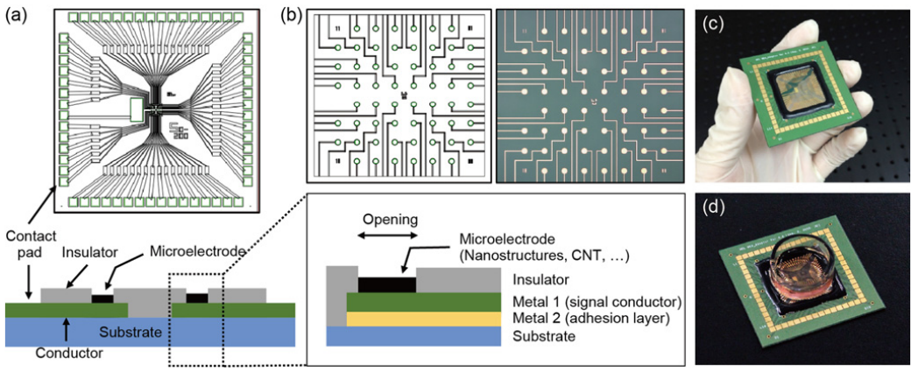
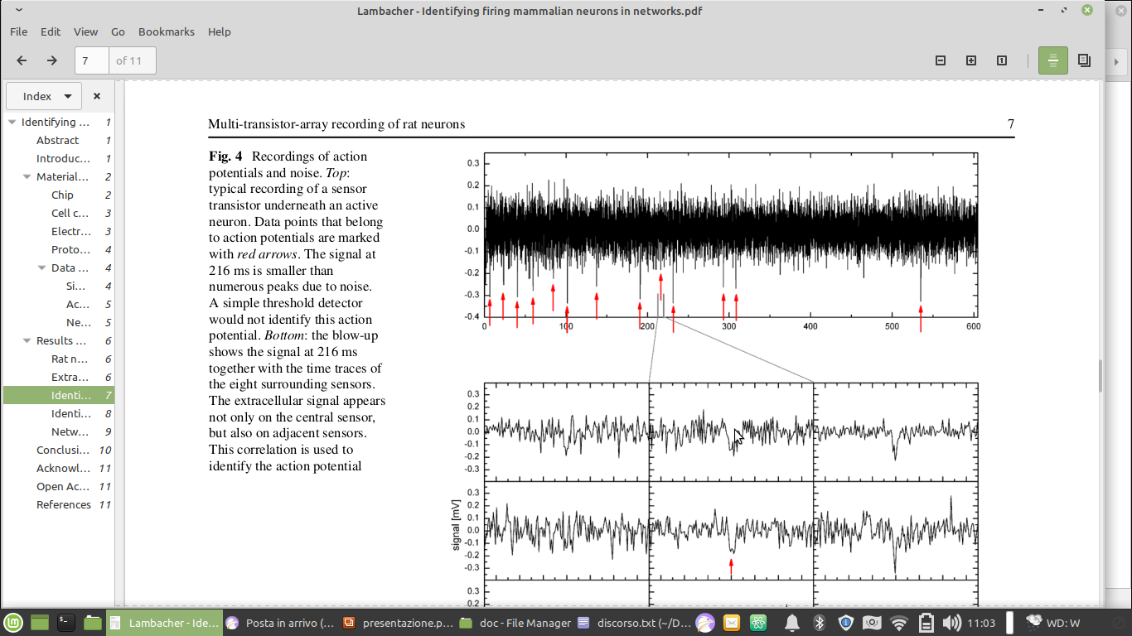
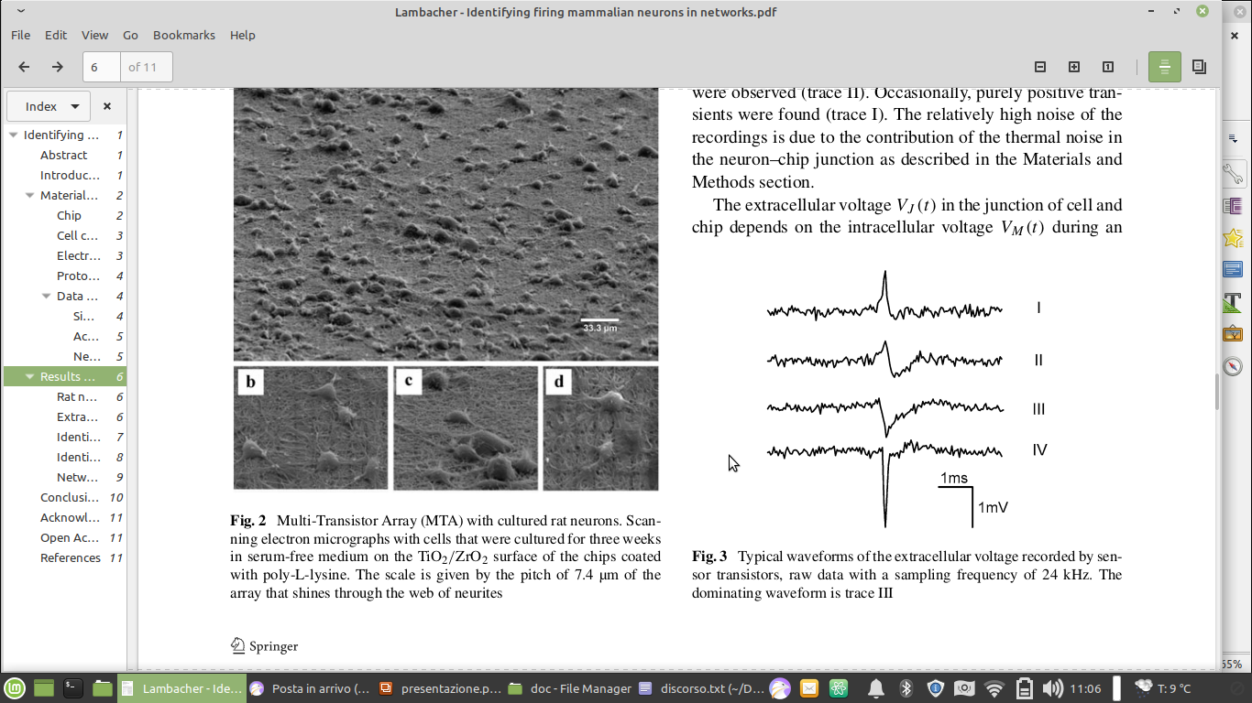
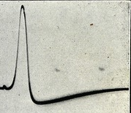
Ambito e contesto di riferimento
Coltura cellulare in soluzione
fisiologica a contatto con il sensore
Schema del sensore planare MEA
Da: Lambacher, et al. (2011), _x001c_ Identifying firing mammalian
neurons in networks with high-resolution multi-transistor array
Lambacher, et al. (2011), _x001c_ Identifying firing mammalian
neurons in networks with high-resolution multi-transistor array
Segnale grezzo
da un pixel
Segnale ad impulsi
nascosto
Fig. Da: Squire, Spitzer
(2013), Fundamental Neuroscience
Notes:
Questo lavoro si inserisce nell'ambito di un esperimento biomedicale che ha ad oggetto l'osservazione dell’attività elettrica di una popolazione di cellule cerebrali (neuroni), in particolare di una colutura di cellule della corteccia cerebrale di un anfibio, posta sopra un sensore planare di elettrodi che ne fotografa o filma l'attività elettrica nel tempo.
Il tema principale in questo contesto è la rumorosità del segnale. Rumorosità che deriva non solo dalla tecnologia utilizzata ma è insita nell'organizzazione irregolare del materiale biologico emittente il segnale.
Il lavoro che presento in breve simula un segnale rumoroso e con diverse irregolarità per mimare un segnale di antura biologica e analizza l’efficiacia di alcune tecniche di riduzione del rumore e amplificazione del segnale ad impulsi sfruttando le caratteristiche del sensore, in particolare l’elevata densità spaziale degli elettrodi.

Slide 4
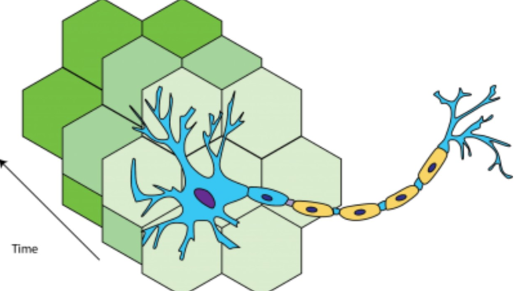
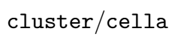
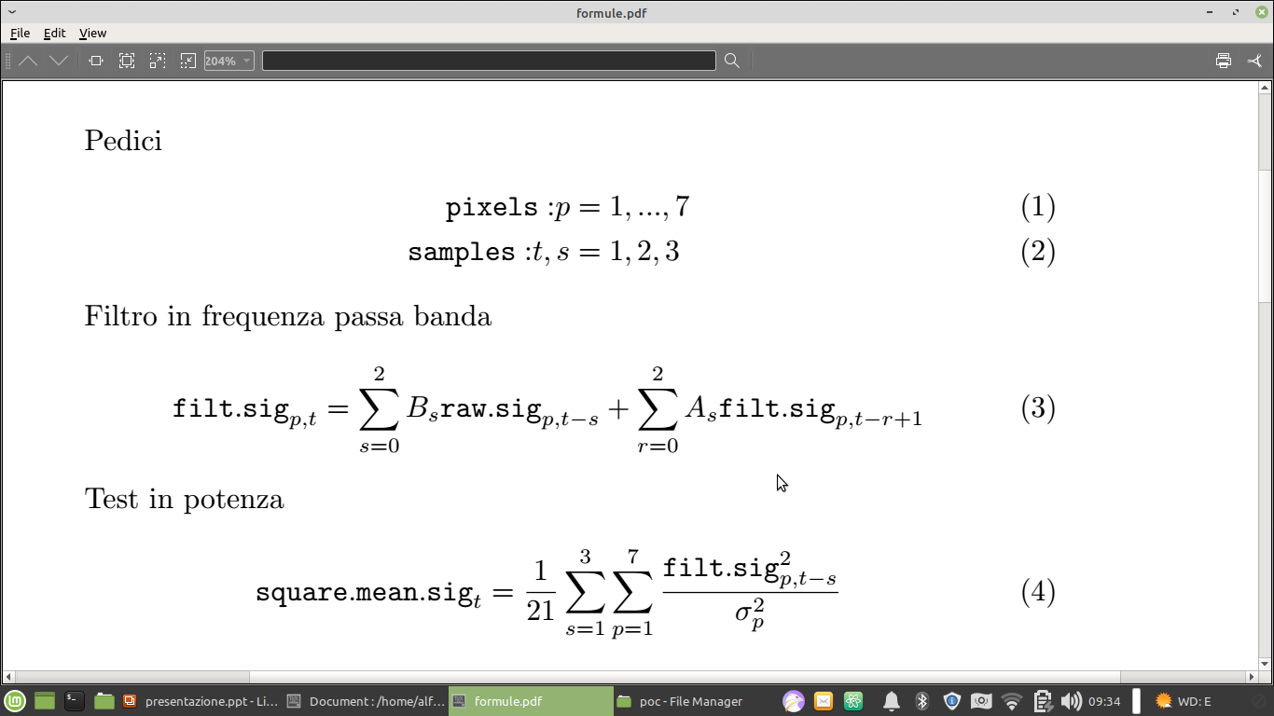
Tecniche di rilevazione ed elaborazione del segnale
Potenza media del segnale nella cella
(pixel cluster) in tre periodi di osservazione
++ Robustezza
++ Leggibilità
–- Noise preserving
-- Non linearità
Notes:
Nella letteratura dedicata a questa tecnoclogia è usale procedere identificando un cluster di sensori che campionano una cellula, applicare un filtro in frequenza ai segnali che nel tempo ciascun pixel genera (filtro passa banda di banda molta larga)
- Tasso di emissione degli impulsi è dell’ordine dei kHz
- Filtro passa banda elimina le frequenze superiori al Mhz e quelle presoché costanti
E poi elabora il segale in potenza, ovvero eleva al quadrato I segnali di ciascun pixel e ne considera la media spaziale e temporale (4).
Perché in potenza?
Con il mio lavoro cerca di capire quali siano gli impatti di questa trasformazione “in potenza” del segnale e di analizzarne meglio le conseguenze e ei punti deboli nel contesto della tecnologia utilizzata e del materiale biologico in osservazione.
Per fare questo sono partito da due considerazioni molto teoriche che si pone uno studente:
1) distorsione→ lo spettro del segnale in potenza diventa più difficile da interpretare
2) +++ concreta è la seconda: NOISE PRESERVING

Slide 5
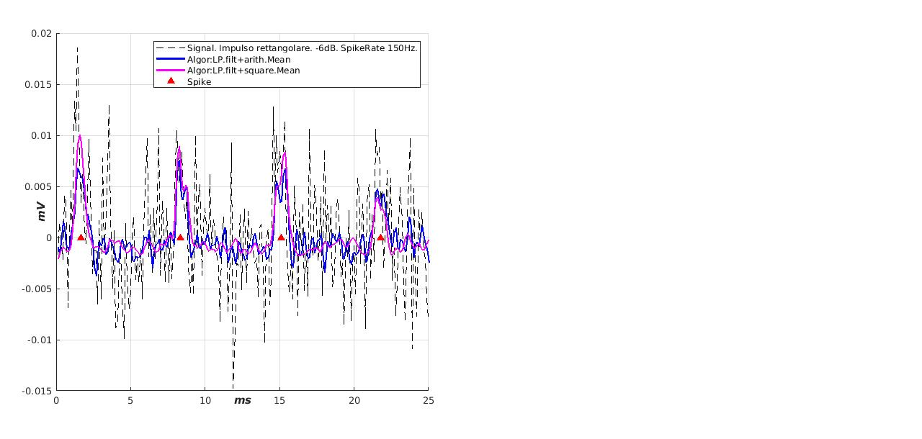
Previsione
Test di soglia Chi2
Vero Positivo
Falso Negativo
Impulsi
Rilevati
Intervallo di
riposo
Intervallo di
riposo
Intervallo di
riposo
VP
VP
VP
FN
Potenza
di soglia
Impulsi
Generati

Slide 6
Outline
Introduzione
  Contesto sperimentale
Metodi
  Logica di simulazione
  Metriche di valutazione
Risultati
Conclusioni
Notes:
Risultati: introduce e verifica alcune nuove metriche per la valuazione delle elaborazioni del sesgnale
Prospettive:
Criteri per determinare il valore di soglia

Slide 7
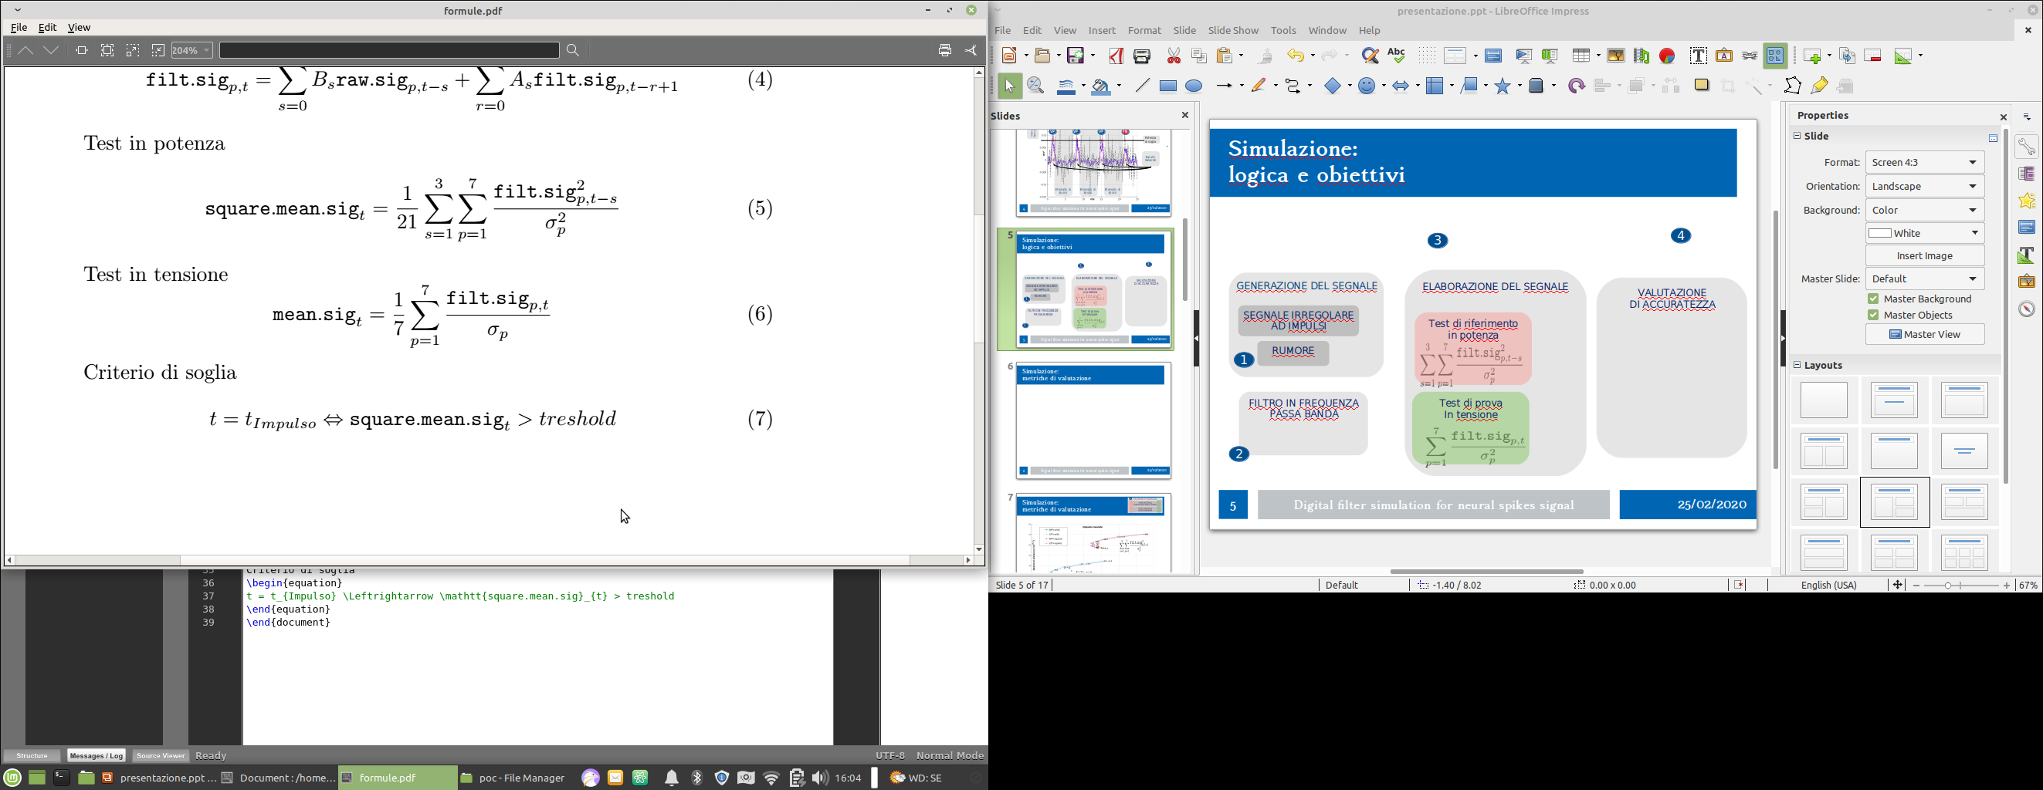
Simulazione:
Fasi e logica
GENERAZIONE DEL SEGNALE
ELABORAZIONE DEL SEGNALE
VALUTAZIONE
DI ACCURATEZZA
Test di riferimento
in potenza
SEGNALE IRREGOLARE
AD IMPULSI
PROFILO SPETTRALE
- Distanza spettri
RUMORE
TERMICO
Test di prova
In tensione
PROFILO TEMPORALE
- Errore medio di previsione
- Detection rate
1
FILTRO IN FREQUENZA
PASSA BANDA
2
3
4
Notes:
Per rispondere q queste perplessità sull’elaborazione del segnale in potenza.
Simulo
Introduco un test giocattolo: a mio avviso la più semplice elaborazione possibile del segnale,
Ovvero quella che considera semplicemente la media artimetica dei segnali filtrati.
Batteria di test e valuto le performance in termini di capacità previsiva dei due test

Slide 8
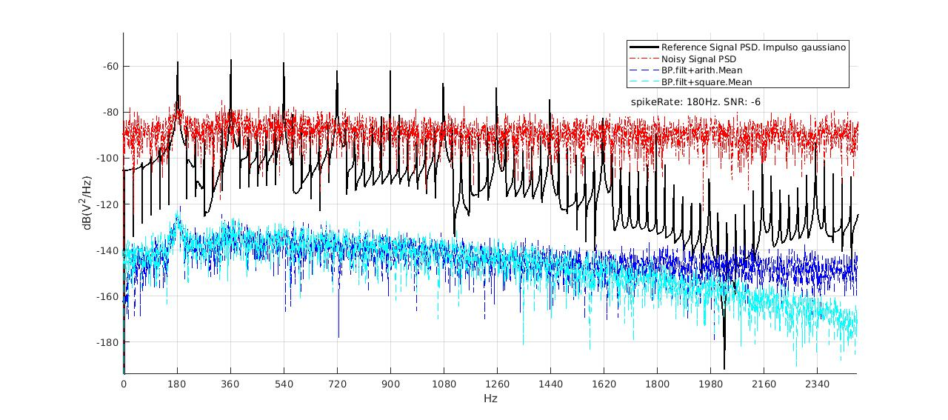
Simulazione:
Profilo spettrale
Notes:
La prima preoccupazione introdotte queste due misure, anche molto rozze è capire se hanno senso, se possono dare informazioni coerenti tra loro

Slide 9
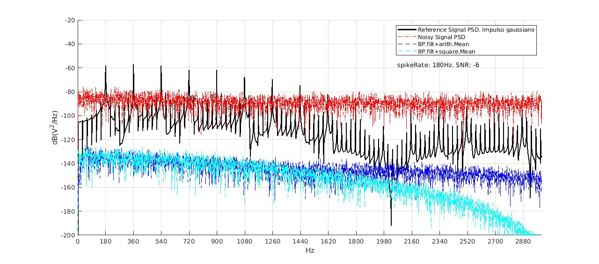
Simulazione: Profilo spettrale
Focus distribuzione tempi di riposo
Distribuzione tempi di riposo
Decadimento Esponenziale
Un parametro di scala, tempo medio
di riposo tra due impulsi
Distribuzione Gamma
Un parametro di scala e uno di forma
Notes:
La prima preoccupazione introdotte queste due misure, anche molto rozze è capire se hanno senso, se possono dare informazioni coerenti tra loro

Slide 10
Outline
Introduzione
  Contesto sperimentale
Metodi
  Logica di simulazione
  Metriche di valutazione
Risultati
Conclusioni
Notes:
Risultati: introduce e verifica alcune nuove metriche per la valuazione delle elaborazioni del sesgnale
Prospettive:
Criteri per determinare il valore di soglia

Slide 11
Valutazione di accuratezza:
Dettaglio metriche
VALUTAZIONE
DI ACCURATEZZA
PROFILO SPETTRALE
PROFILO TEMPORALE
VP
FN
FP
VN
Distanza tra lo spettro di riferimento e quello del segnale elaborato rumoroso
Errore medio in ms tra gli impulsi previsti e quelli emessi
Frequenza degli errori di
Previsione in termini di:
- Veri Positivi/ Negativi
- Falsi Negativi/ Positivi
Notes:
Per rispondere q queste perplessità sull’elaborazione del segnale in potenza.
Simulo
Introduco un test giocattolo: a mio avviso la più semplice elaborazione possibile del segnale,
Ovvero quella che considera semplicemente la media artimetica dei segnali filtrati.
Batteria di test e valuto le performance in termini di capacità previsiva dei due test

Slide 12
Outline
Introduzione
  Contesto sperimentale
Metodi
  Logica di simulazione
  Metriche di valutazione
Risultati
Conclusioni
Notes:
Risultati: introduce e verifica alcune nuove metriche per la valuazione delle elaborazioni del sesgnale
Prospettive:
Criteri per determinare il valore di soglia

Slide 13
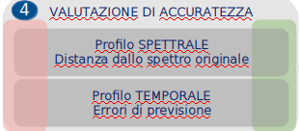
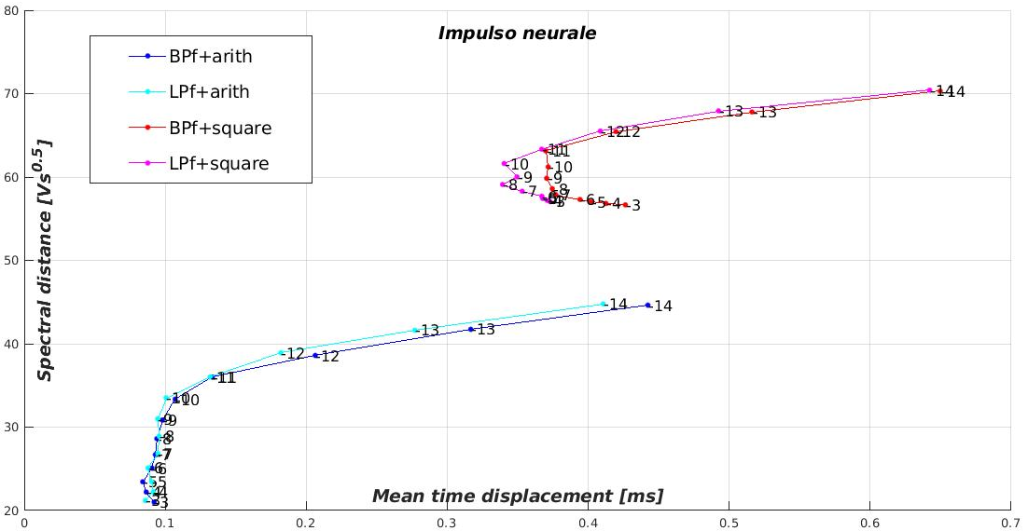
Simulazione: metriche di valutazione

Slide 14
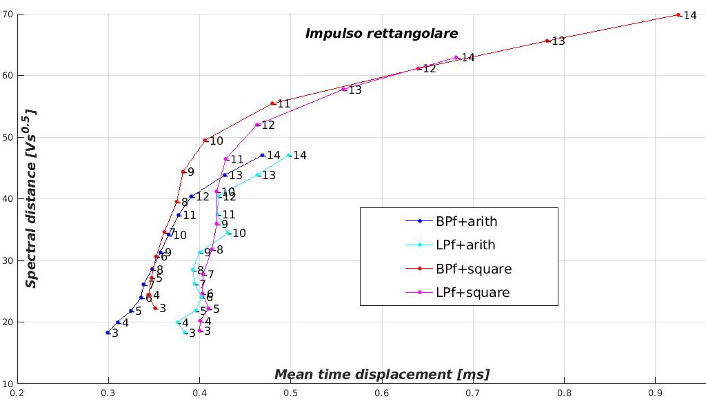
Simulazione: metriche di valutazione

Slide 15
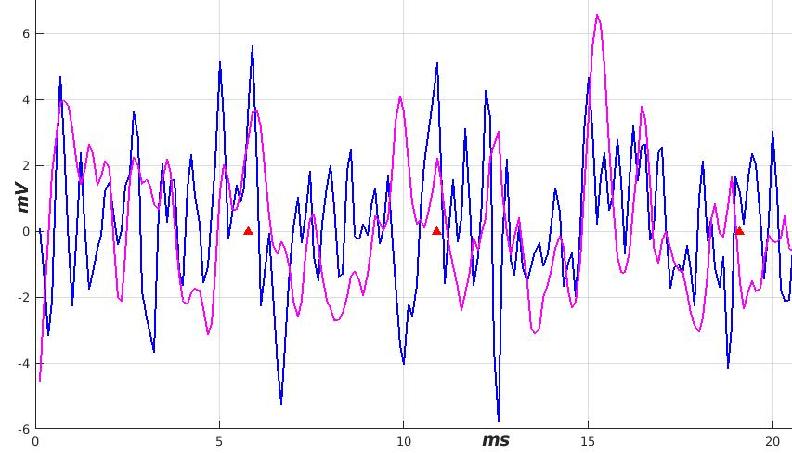
Valutazione di accuratezza
Dettaglio conteggio errori
Previsione
SI
NO
Veri Positivi
Falsi Negativi
SI
Effettivo
Falsi Positivi
Veri Negativi
NO

Slide 16
Simulazione: metriche di valutazione
VP
FN
FP
VN
150 impulsi al secondo
Detection rate >50%
150 impulsi al secondo
Detection rate < 25%
Previsione
SI
NO
Veri Positivi
Falsi Negativi
Previsione
SI
SI
NO
Veri Positivi
Falsi Negativi
Effettivo
SI
Falsi Positivi
Veri Negativi
NO
Effettivo
Falsi Positivi
Veri Negativi
NO

Slide 17
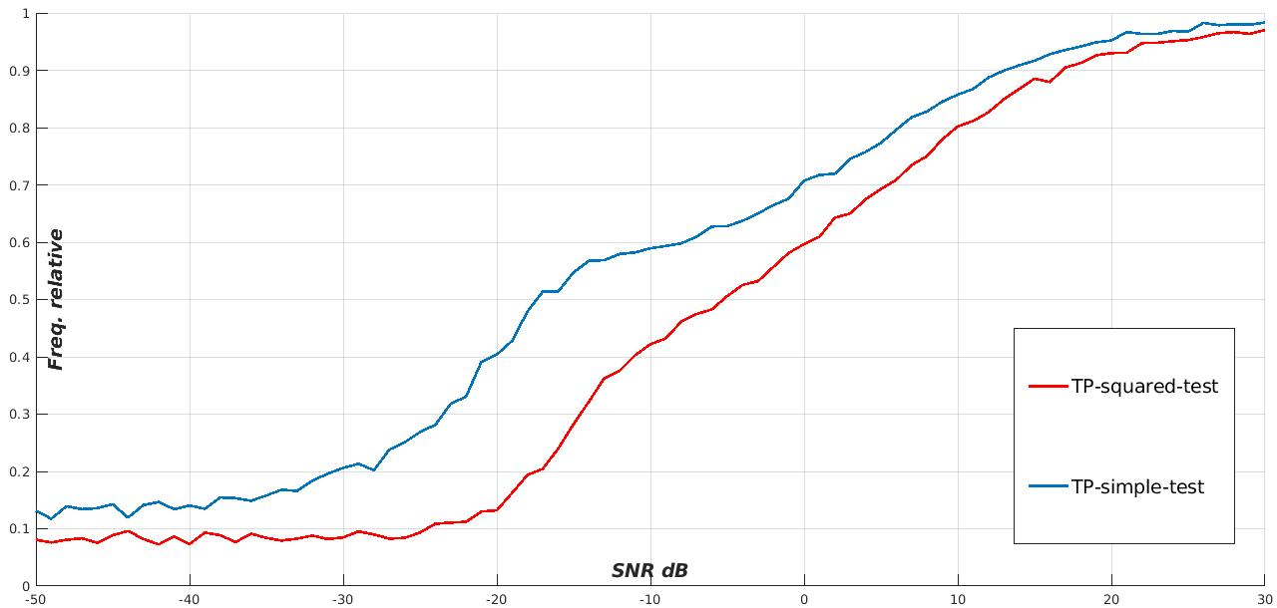
Simulazione: metriche di valutazione
VP
FN
FP
VN

Slide 18
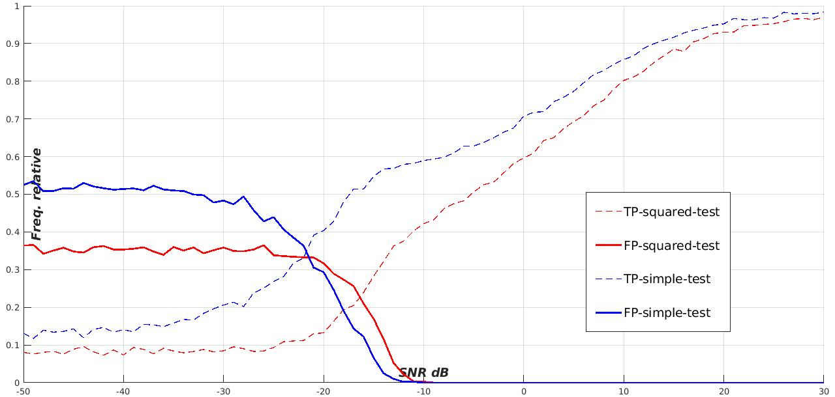
Simulazione: metriche di valutazione
VP
FN
FP
VN

Slide 19
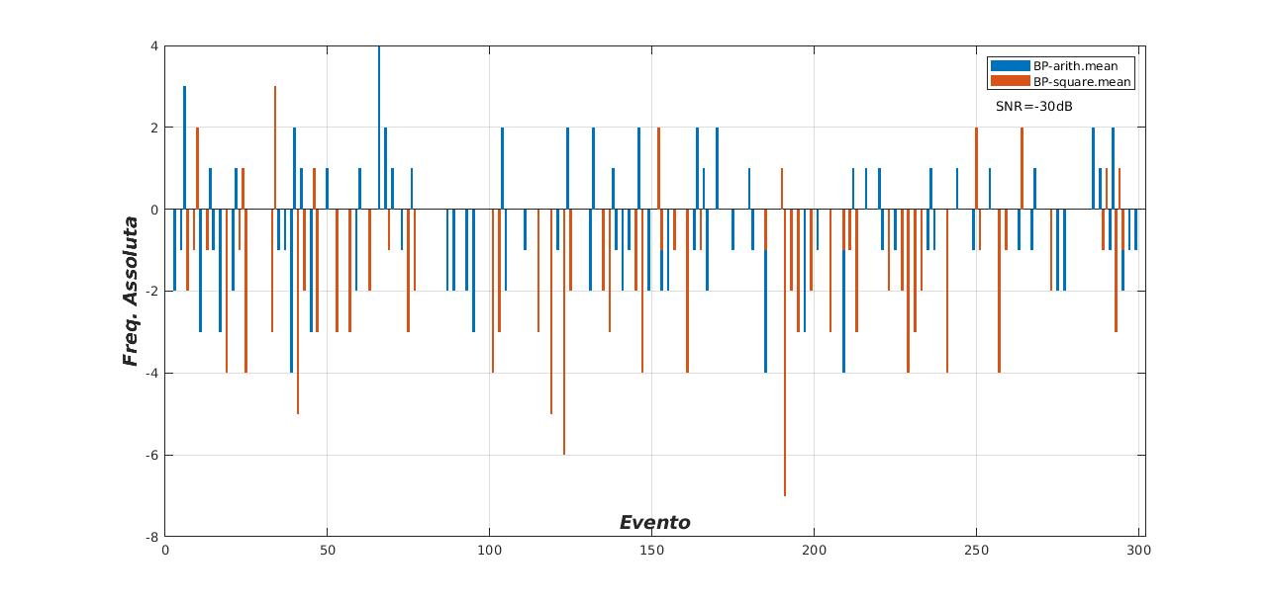
Simulazione: metriche di valutazione
VP
FN
FP
VN

Slide 20
Outline
Introduzione
  Contesto sperimentale
Metodi
  Logica di simulazione
  Metriche di valutazione
Risultati
Conclusioni
Notes:
Risultati: introduce e verifica alcune nuove metriche per la valuazione delle elaborazioni del sesgnale
Prospettive:
Criteri per determinare il valore di soglia

Slide 21
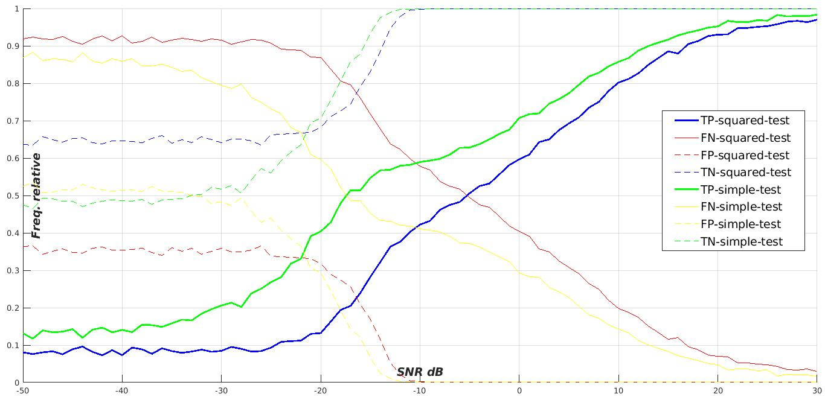
Conclusioni
Risultati
Punti deboli della simulazione
SENSIBILITA’ AL RUMORE
Le elaborazioni del segnale in potenza
mostrano tassi di rilevazione più
bassi maggior tasso di falsi positivi
PROPAGAZIONE IMPULSO
Soluzione elettrolitica, possibile propagazione
in modo che pixle diversi registrino fasi del
segnale in tensione di segno opposto.
CORRELAZIONE
C’è evidenza che le distorsioni
spettrali sono correlate con la
capacità previsiva
CORRELAZIONE DEL RUMORE
Rumore-rumore
Impulso-rumore
Conclusioni
Prospettive. Prossimi passo
ELABORAZIONE IN DUE FASI
Sfruttare prima le elaborazioni in
Tensione e la densità spaziale dei
Sensori per amplificare il segnale.
In una seconda fase si passa
all’elaborazione in potenza.
DATA-DRIVEN SIMULATION
Restringere il campo di variazione delle var.
di simulazione in base all’analisi di dati reali.
TECNICHE DI IMAGE PROCESSING
Filtri convoluzionali che considerano simult.
le variabili spaziali e temporali
Notes:
Risultati: introduce e verifica alcune nuove metriche per la valuazione delle elaborazioni del sesgnale
Prospettive:
Criteri per determinare il valore di soglia

Slide 22
Outline
Introduzione
  Contesto sperimentale
Metodi
  Logica di simulazione
  Metriche di valutazione
Risultati
Conclusioni
Notes:
Risultati: introduce e verifica alcune nuove metriche per la valuazione delle elaborazioni del sesgnale
Prospettive:
Criteri per determinare il valore di soglia

Slide 23
Appendice
Fine presentazione
Simulazione di un filtro digitale per la rilevazione di segnali neurali

Slide 24
Tecniche di rilevazione ed elaborazione del segnale
Filtro in frequenza
passa banda
Potenza media del segnale nella cella
(pixel cluster) in tre periodi di osservazione
A favore:
Robustezza. Se impulsi in tensione di forma ignota, la potenza del segnale il test è indipendente dal segno dell’impulso in tensione
Scopo previsivo. Il test in potenza restituisce un segnale elaborato che in condizioni ottimali è molto intenso in corrispondena degli impulsi e molto piccolo durante i tempi d’attesa tra due impulsi
A sfavore:
Non linearità. Lo spettro del segnale in potenza è distorto rispetto al segnale in tensione.
Noise preserving. Elevando al quadrato si preclude la possibilità di creare un segnale medio di rumore inferiore al rumore dei segnali di ciascun pixel nella cella
Notes:
Nella letteratura dedicata a questa tecnoclogia è usale procedere identificando un cluster di sensori che campionano una cellula, applicare un filtro in frequenza ai segnali che nel tempo ciascun pixel genera (filtro passa banda di banda molta larga)
- Tasso di emissione degli impulsi è dell’ordine dei kHz
- Filtro passa banda elimina le frequenze superiori al Mhz e quelle presoché costanti
E poi elabora il segale in potenza, ovvero eleva al quadrato I segnali di ciascun pixel e ne considera la media spaziale e temporale (4).
Perché in potenza?
Con il mio lavoro cerca di capire quali siano gli impatti di questa trasformazione “in potenza” del segnale e di analizzarne meglio le conseguenze e ei punti deboli nel contesto della tecnologia utilizzata e del materiale biologico in osservazione.
Per fare questo sono partito da due considerazioni molto teoriche che si pone uno studente:
1) distorsione→ lo spettro del segnale in potenza diventa più difficile da interpretare
2) +++ concreta è la seconda: NOISE PRESERVING

Slide 25
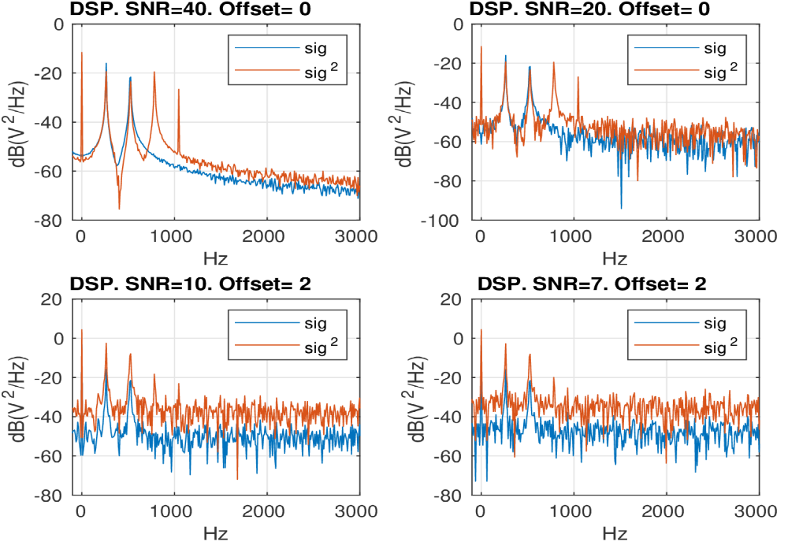
Focus: non linearità
Distorsioni spettrali
A sfavore:
Non linearità.
Noise preserving.
Confronto dello spettro del segnale in potenza e in tensione
di un segnale sinusoidale di due toni.

Slide 26
Simulazione: logica e obiettivi
VALUTAZIONE DI ACCURATEZZA
4
GENERAZIONE DEL SEGNALE
Profilo SPETTRALE
Distanza dallo spettro originale
1
1
SEGNALE IRREGOLARE AD IMPULSI
RUMORE
Spaziatura
di fase
irregolare
Distribuzione di
probabilità degli impulsi
SNR
Profilo TEMPORALE
Errori di previsione
Forma funzionale Impulsi
ELABORAZIONE DEL SEGNALE
3
Test di riferimento
in potenza
Test di prova
In tensione
FILTRO IN FREQUENZA PASSA BANDA
2
Ordine filtro
Algoritmo
di filtering
Zero-phase
filtering
Approssimazione digitale
Notes:
Per rispondere q queste perplessità sull’elaborazione del segnale in potenza.
Simulo
Introduco un test giocattolo: a mio avviso la più semplice elaborazione possibile del segnale,
Ovvero quella che considera semplicemente la media artimetica dei segnali filtrati.
Batteria di test e valuto le performance in termini di capacità previsiva dei due test

Slide 27
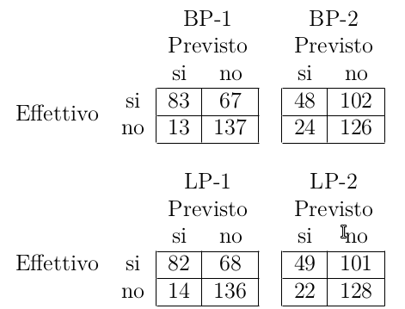
Risultati:
Accuratezza
Intervallo di
simulazione

